Slide 1
Progress report 進捗報告
Sekiya laboratory M2
Fujii Shogo

Slide 2
実機で検証
2つのホストをハブで直結
アップデート
C言語でソケットプログラムを作った
DCTCPの結果と同様
チューニングするパラメータについて
DCTCPを再読

Slide 3
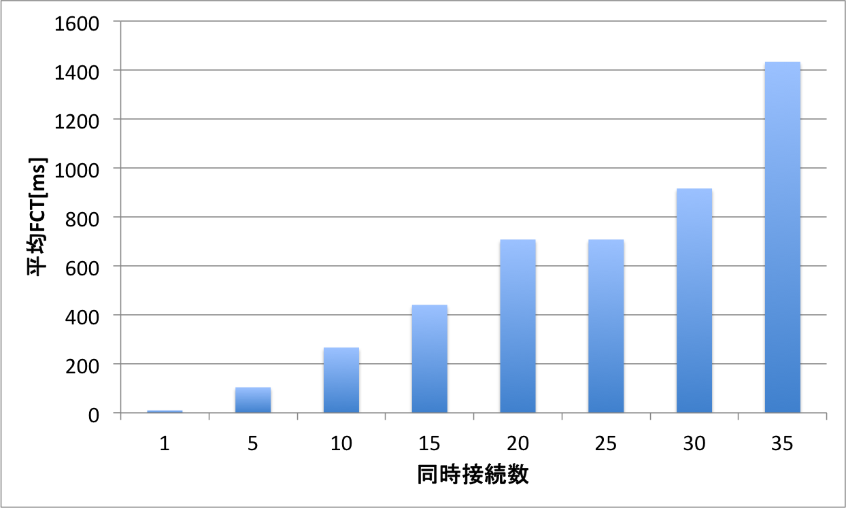
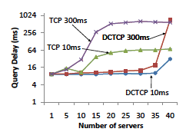
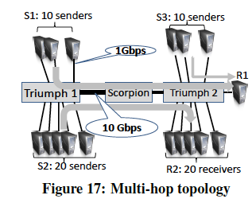
C言語でソケットプログラム
ソケットプログラム
引数 : フロー数、発生間隔、同時接続数
DCTCP再現実験
シナリオ : 複数のホストからレスポンス(1MB/n)が返ってくる
DCTCP’s topology
Incast problem
再現結果

Slide 4
チューニングするパラメータ
NICのリングバッファ : [ifconfig dropped]
ethtool –g eth1 rx
1 ソケットあたりデータ受信バッファ サイズ
net.ipv4.tcp_rmem
カーネルがキューイング可能なパケットの最大個数
net.core.netdev_max_backlog
TCP スタック全体のメモリー量
net.ipv4.tcp_mem
複数フローが走るときの遅延 : スタック全体へのパラメータ

Slide 5
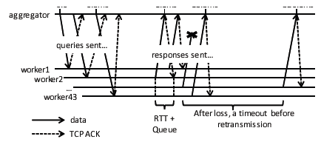
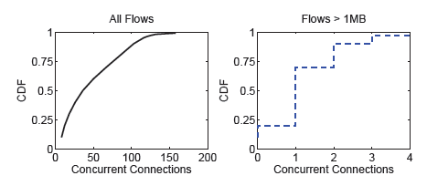
DCTCP tips
Incast 問題について
管理ノード(クエリー) – 処理ノード(リクエスト) : 1対多通信
クエリートラフィック
2KB以下の通信に抑えている
ジッタを混ぜて、バーストしないように
レスポンストラフィック
time-sensitive : 50KB-1MB
同時接続数
サイズの大きいフローは同時接続数は少ない
想定シナリオ

Slide 6
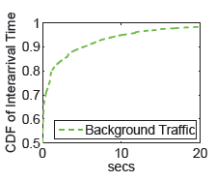
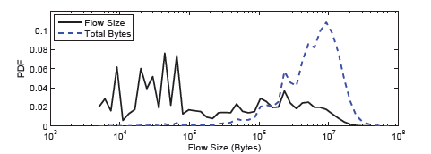
バックグラウンドフローとは?
想定アプリケーション:検索エンジン、SNS
検索の為の処理、インタレストマッチの処理が主となる処理
バックグラウンドフロー
処理を行う為の各管理ノードのデータベースを最新にのものにしておく為のフロー
特徴:
発生頻度は少ない
フローサイズが大きいが数は少ない
フローサイズは小さいが数は多い
Alizadeh, Mohammad, et al. "Data center tcp (dctcp)." ACM SIGCOMM computer communication review 41.4 (2011): 63-74.

Slide 7
今後の方針
なんのパラメータに依存するかを明確にする。
sysctl, ethtool
クライアントとサーバのパケット発生間隔に着目してもいいかも…
論文
データセンタートラフィックに関するもの
Hadoopのトラフィックを見てみたい : ショートフローについて
田崎さんに聞いてみます
ポスター輪講について
遅延の解析、結論を述べる事が目標
MPTCPとの関係性を述べ、提案手法を言う

Slide 8
ちょっと大胆な仮説
MPTCPはNICを増やす。
NICのリングバッファが増える
NIC毎にCPUで処理されていくのであれば、負荷分散の効果
NIC : オフローディングが有効
それによりキューイング遅延が解決するのでは。

